Slide 1

网上考试系统
产品介绍
项目参与人：祖农阿吉 刘明霞
罗盛丽 张煜其 张俊 胡诗洋 高超
时间：2021/07/23

Slide 2





项目简介
前景分析
Chapter 01
Prospect analysis
用户需求
Chapter 02
User demand
解决方案
Chapter 03
Solution
产品展示
Chapter 04
Product display

Slide 3

1.前景分析

Slide 4



PART ONE
1
2
3
在线考试具有易操作、易管理、流程规范等特点，越来越受到人们的青睐，传统的考试方式正面临变革，在线考试模式必将成为未来教育考试的发展趋势。
在线考试系统自从桌面系统被普及后就已经在被使用，从原来的局域网考试，到互联网考试，再到现在的手机在线考试，无论是C/S考试软件架构，还是B/S Web考试软件架构，在线考试系统一直都在不断发展，并在最近几年被广泛应用。
如今通过在线考试系统可以迅速完成很多工作，让考务工作也变得越来越简单。举行一场考试只要一个网站就可以快速发布，给人们的生活带来了诸多便捷。

Slide 5

PART ONE
前 景 分 析
传统线下考试已经发展历史悠久，人们在这过程中不断完善，也促进了在线考试的发展，如在线考试防作弊设置，特别是随机组卷是线下考试无法比拟的一种复杂组卷模式。
在桌面操作系统普及之前，如果你要参加一场考试，你必须在指定地点指定场所带好证件在特定座位上等待考官发纸质试卷，然后亲手做题交卷，最后还要老师阅卷，成绩统计再排名出成绩。
但是自从桌面系统被广泛使用后，人们将传统考试搬到了计算机电脑上完成，实现了很多传统考试不能完成的工作。

Slide 6
2.用户需求

Slide 7
PART TWO
· 管理员登陆
· 管理学生信息
· 管理教师信息
· 退出系统
Project Two
管理员后台管理用户信息
Project One
Project Three
学生通过系统参加考试
教师通过系统发布考试
· 学生注册
· 学生登陆
· 学生修改个人信息
· 参加考试并提交
· 查询个人成绩
· 退出系统
· 教师注册
· 教师登陆
· 教师修改个人信息
· 添加（删除）试题
· 发布考试
· 查询考试记录
· 查询学生成绩
· 退出系统

Slide 8

3.解决方案

Slide 9
PART THREE
学生
教师
管理员
1.学生可以根据登录页面的注册按钮进入注册页面完成注册并登陆。
2.学生进入系统后，可以通过个人信息管理一栏进入个人信息页面，管理个人信息。
3.学生可以通过系统首页的考试一栏参加考试并提交。
4.学生可以从考试查询一栏查询个人成绩。
5.学生可以从系统首页点击退出按钮退出系统。
1.教师可以根据登录页面的注册按钮进入注册页面完成注册并登陆。
2.教师进入系统后，可以通过个人信息管理一栏进入个人信息页面，管理个人信息。
3.教师可以点击题库一栏查看试题并进行增删操作。
4.教师可以点击考试一栏查看考试记录和发布新考试。
5.教师可以从考试查询一栏查询个人成绩
6.教师可以从系统首页点击退出按钮退出系统。
1.管理员从登陆页面输入账号密码进入系统。
2.管理员可以通过学生信息一栏进入查看和管理学生信息。
3.管理员可以通过教师信息一栏进入查看和管理教师信息。
4.管理员可以从系统首页点击退出按钮退出系统。

Slide 10
4.产品展示

Slide 11



PART FOUR
学生
教师
管理员
· 教师注册
· 教师登陆
· 教师修改个人信息
· 添加（删除）试题
· 发布考试
· 查询考试记录
· 查询学生成绩
· 退出系统
· 学生注册
· 学生登陆
· 学生修改个人信息
· 参加考试并提交
· 查询个人成绩
· 退出系统
· 管理员登陆
· 管理学生信息
· 管理教师信息
· 退出系统

Slide 12

学生用户主界面
参与考试
学生功能
查看知识点
个人信息管理
成绩查询

Slide 13
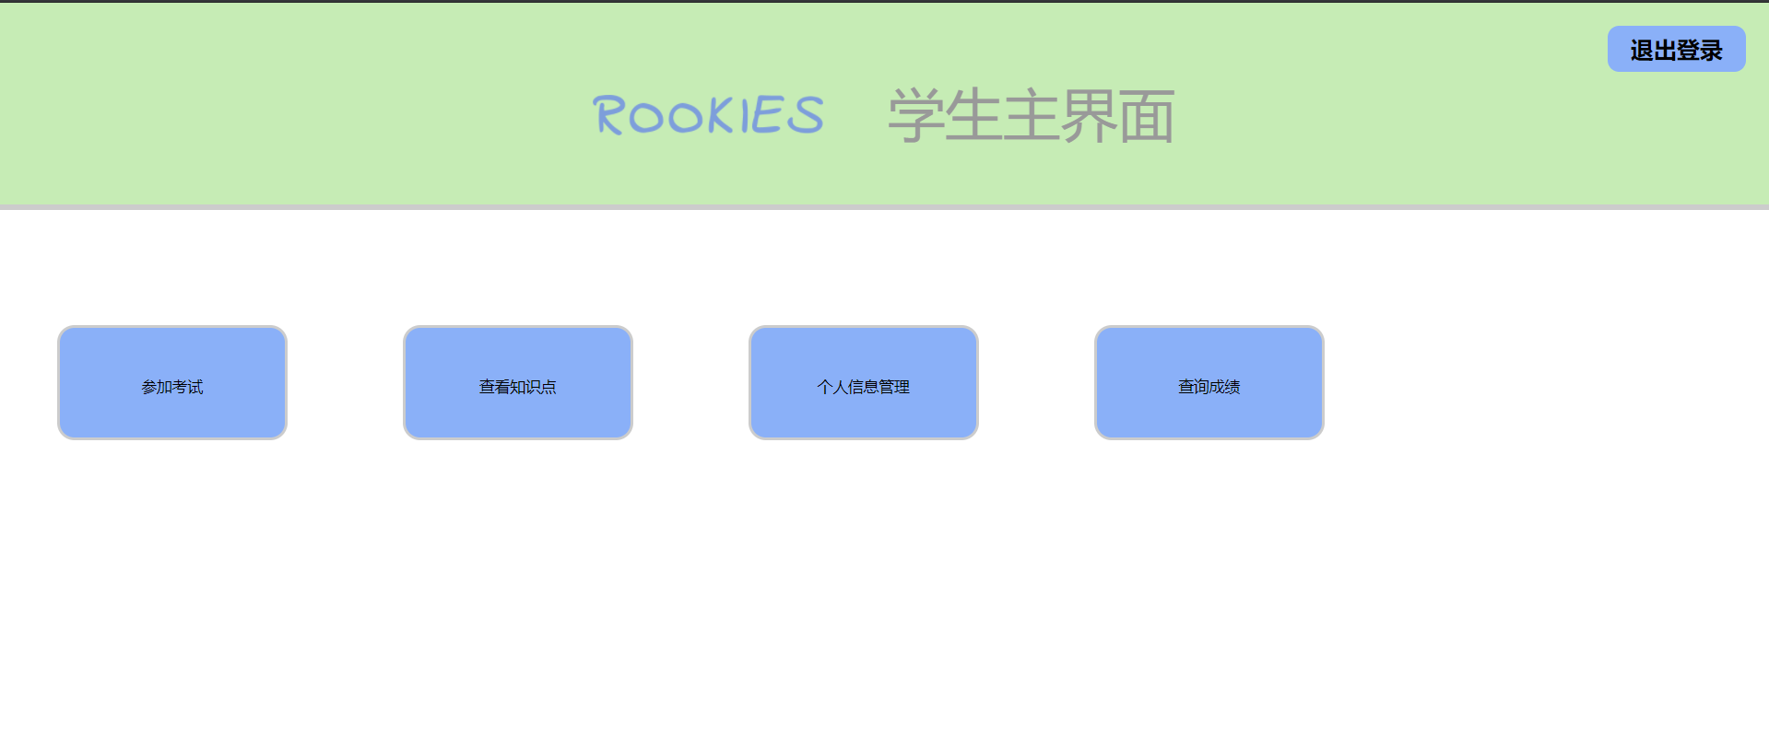
学生用户主界面
学生登陆进入的系统主界面

Slide 14
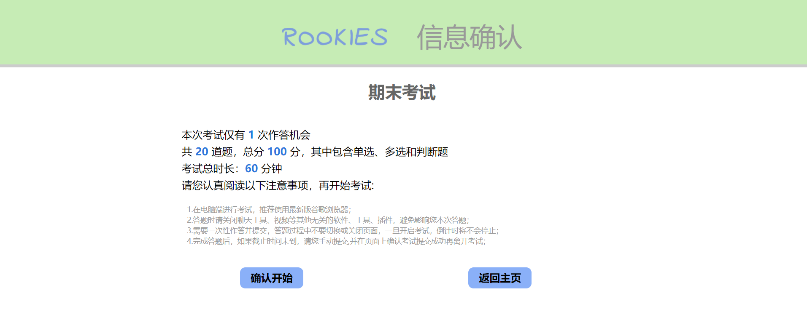
考试页面确认
进入考试时的确认界面

Slide 15
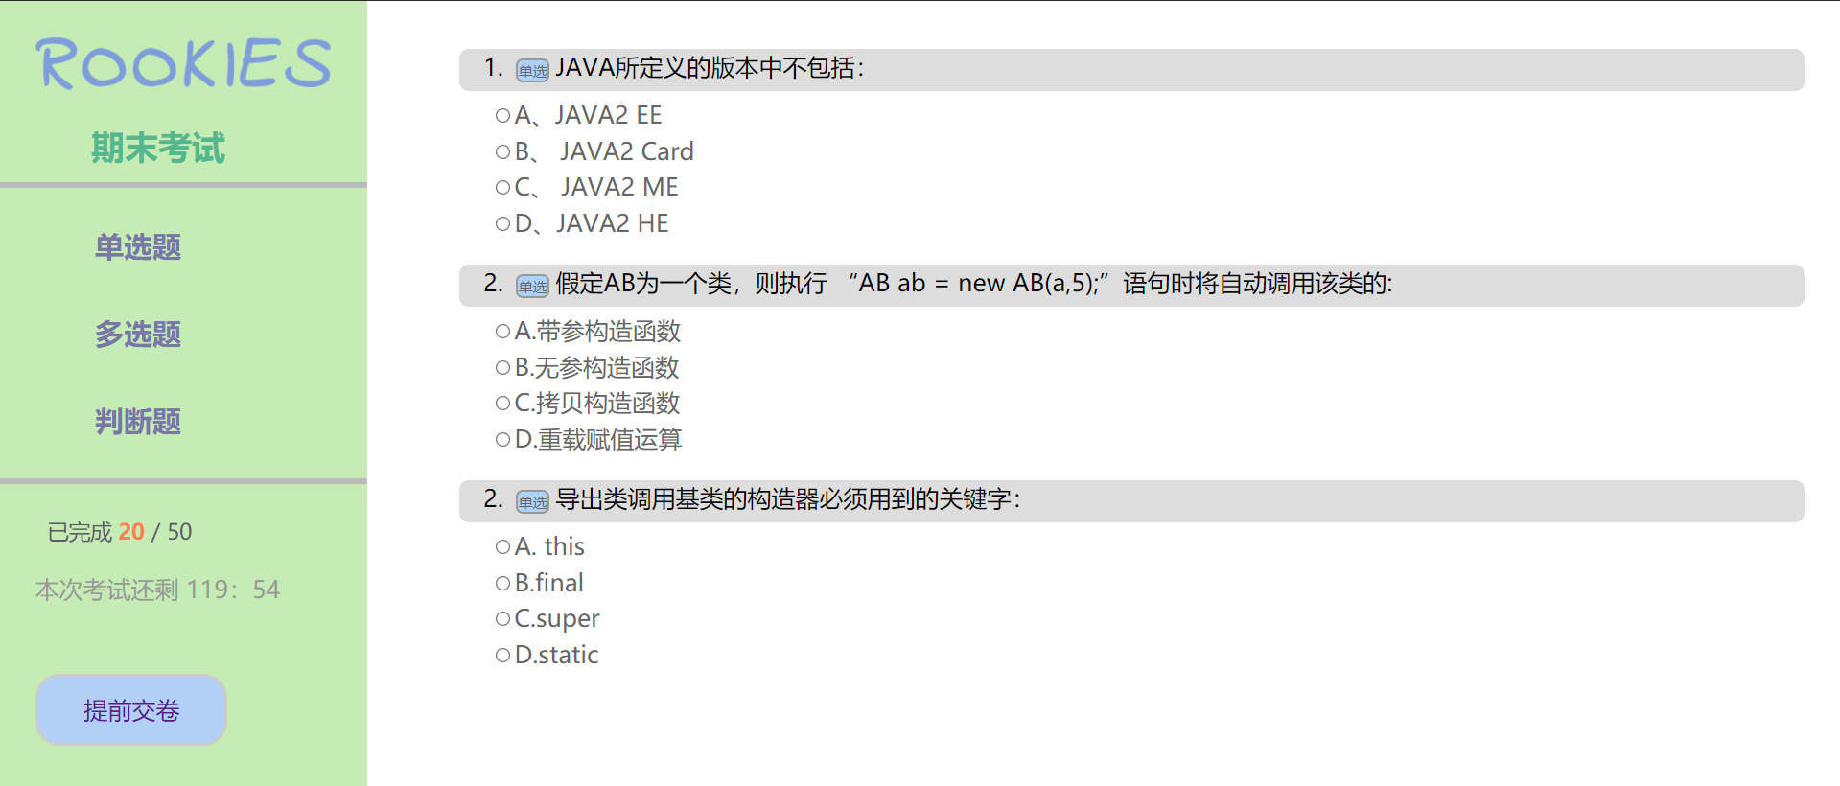
考试页面

Slide 16
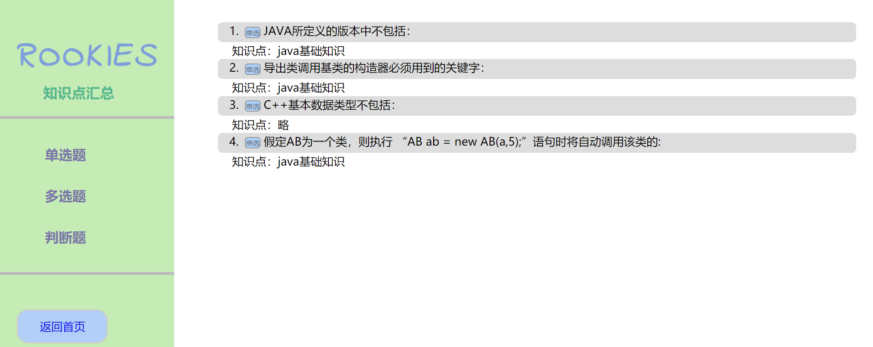
题目知识点展示
显示题目知识点考察

Slide 17
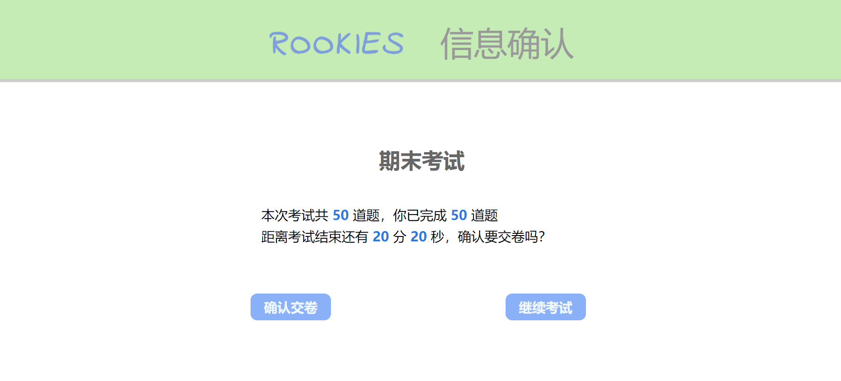
交卷确认
交卷提醒

Slide 18
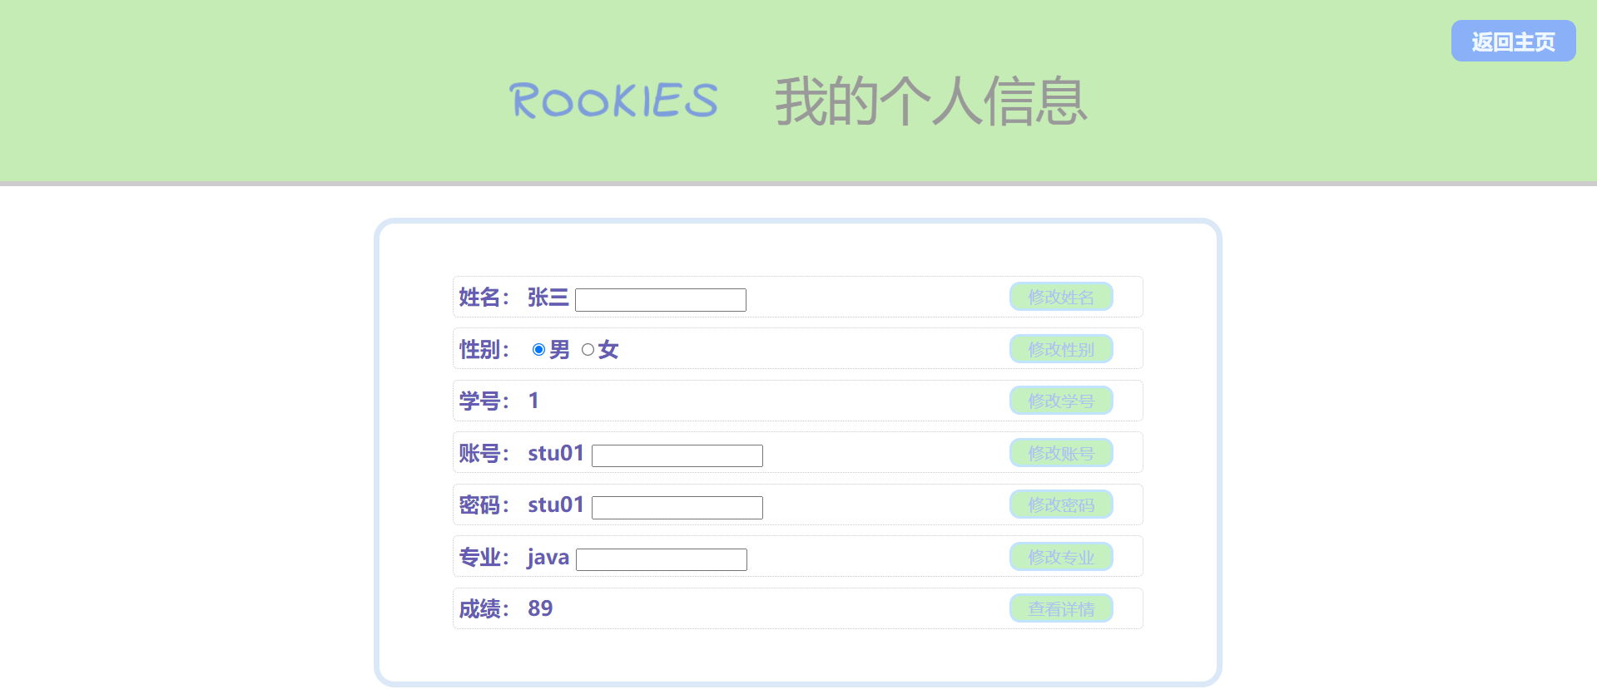
学生个人信息管理
学生个人信息修改和查看成绩

Slide 19
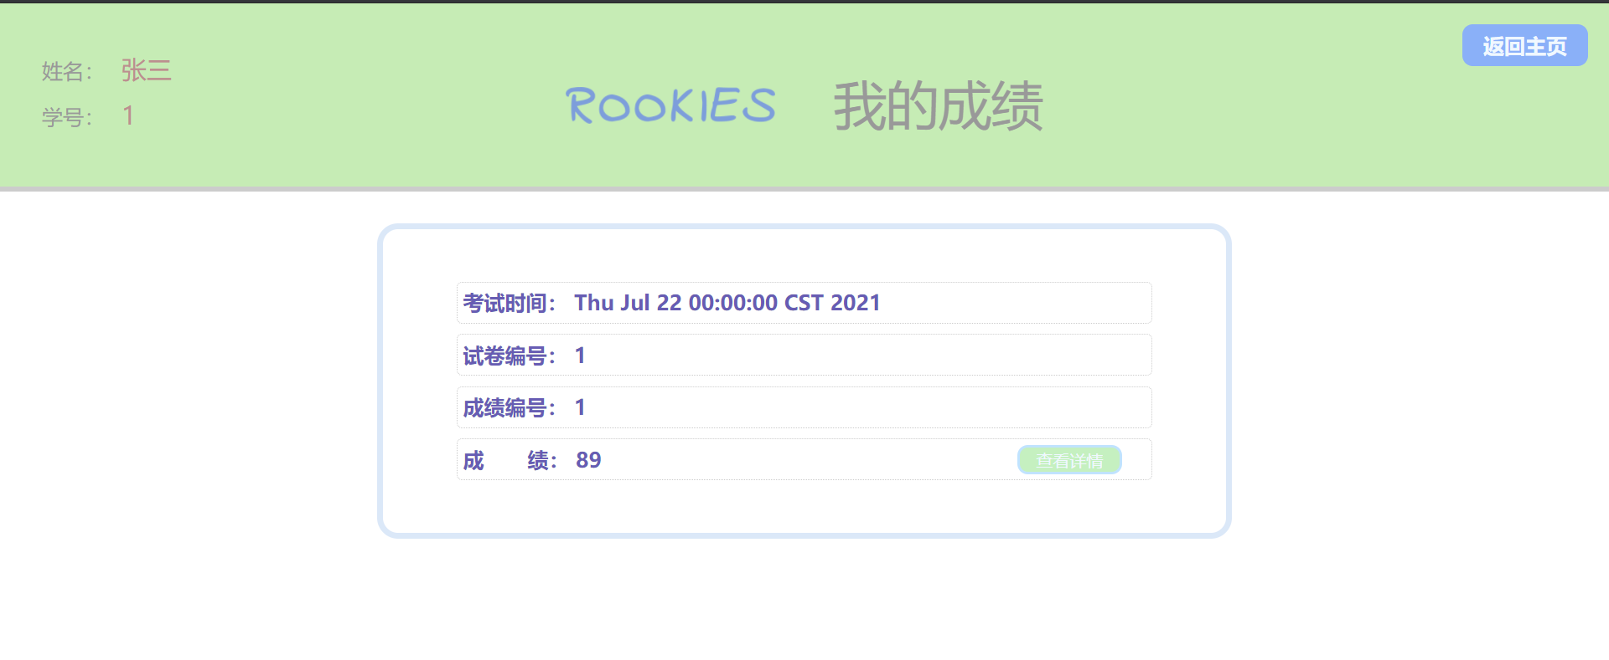
学生成绩查询
学生成绩具体信息

Slide 20
创建考试
考试列表查询
教师功能
考试记录管理
个人信息管理

Slide 21
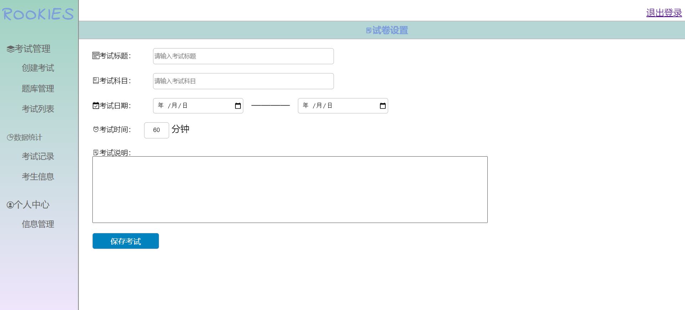
教师发布考试
创建考试

Slide 22
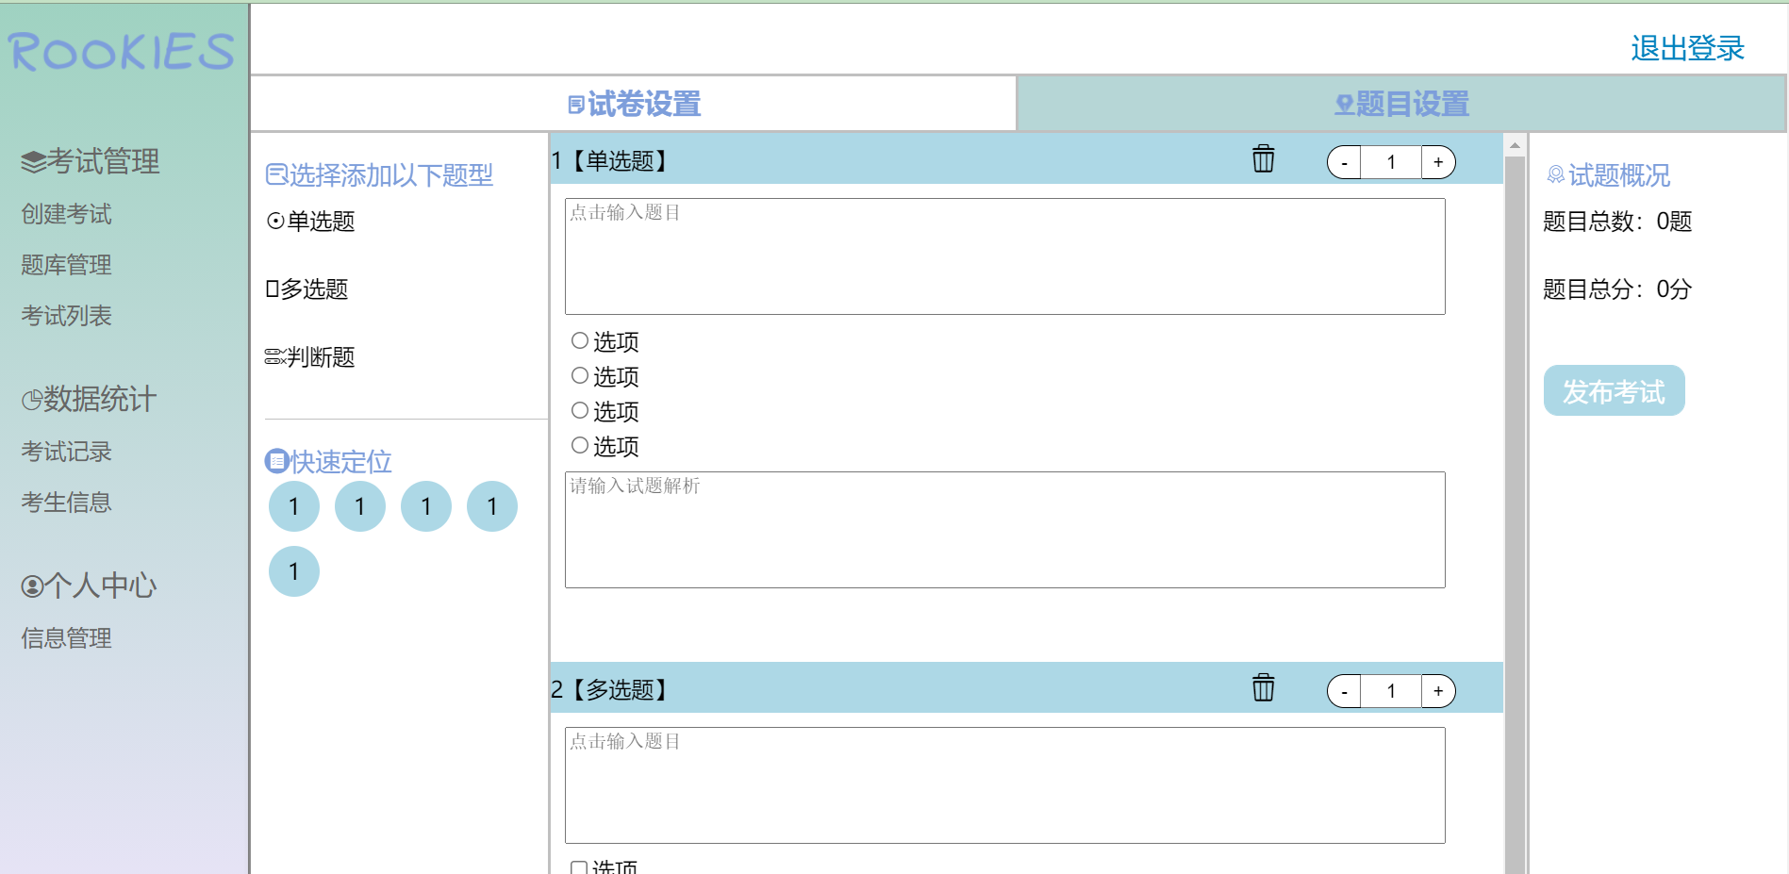
教师发布考试
创建考试

Slide 23
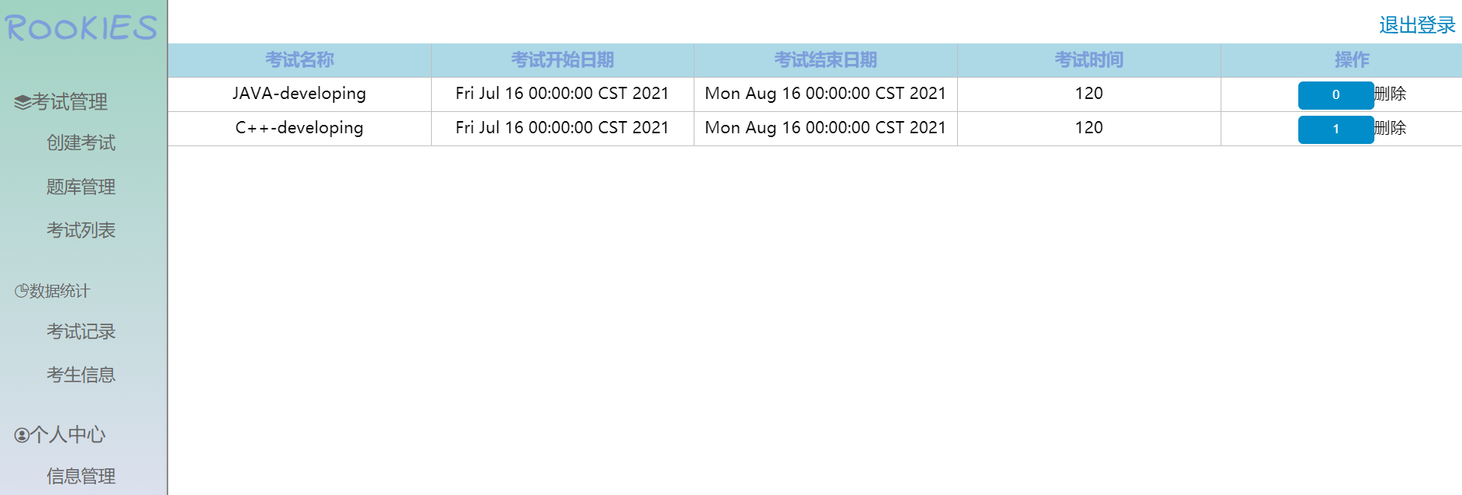
考试列表查询
考试信息页面

Slide 24
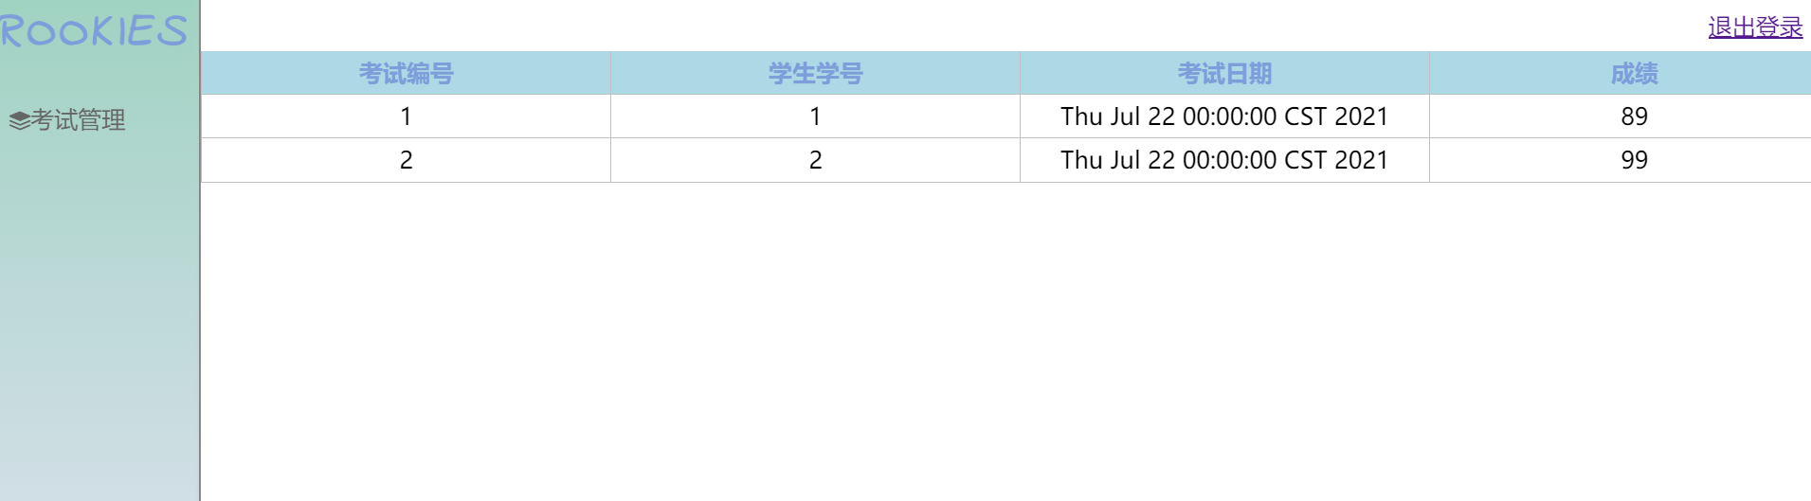
考试记录管理
考试学生记录

Slide 25
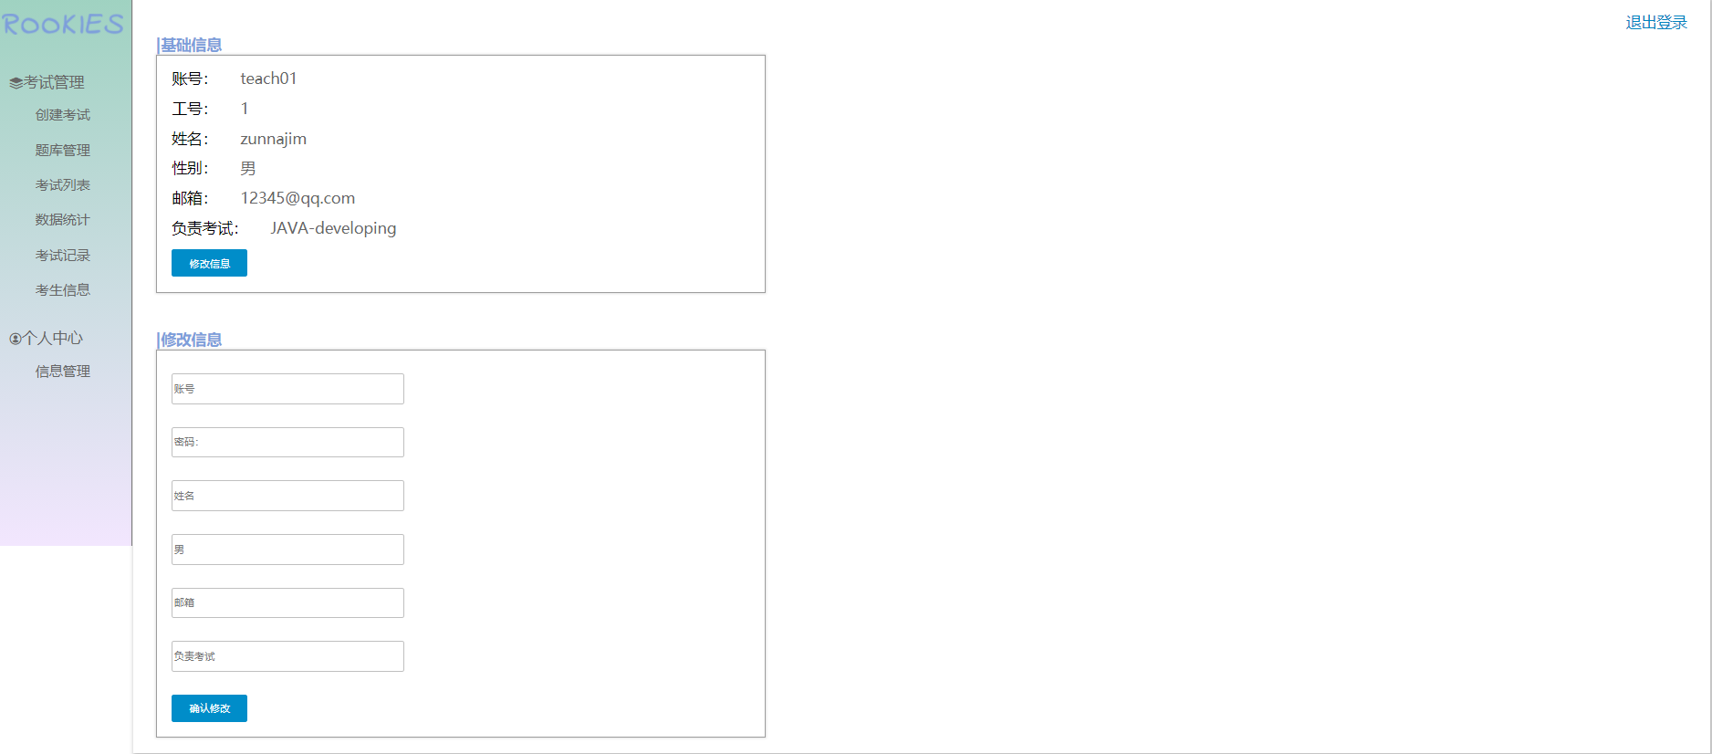
教师个人信息管理
教师个人信息修改

Slide 26
管理员主界面
个人信息管理
管理员功能
学生信息管理
教师信息管理
管理员信息管理

Slide 27
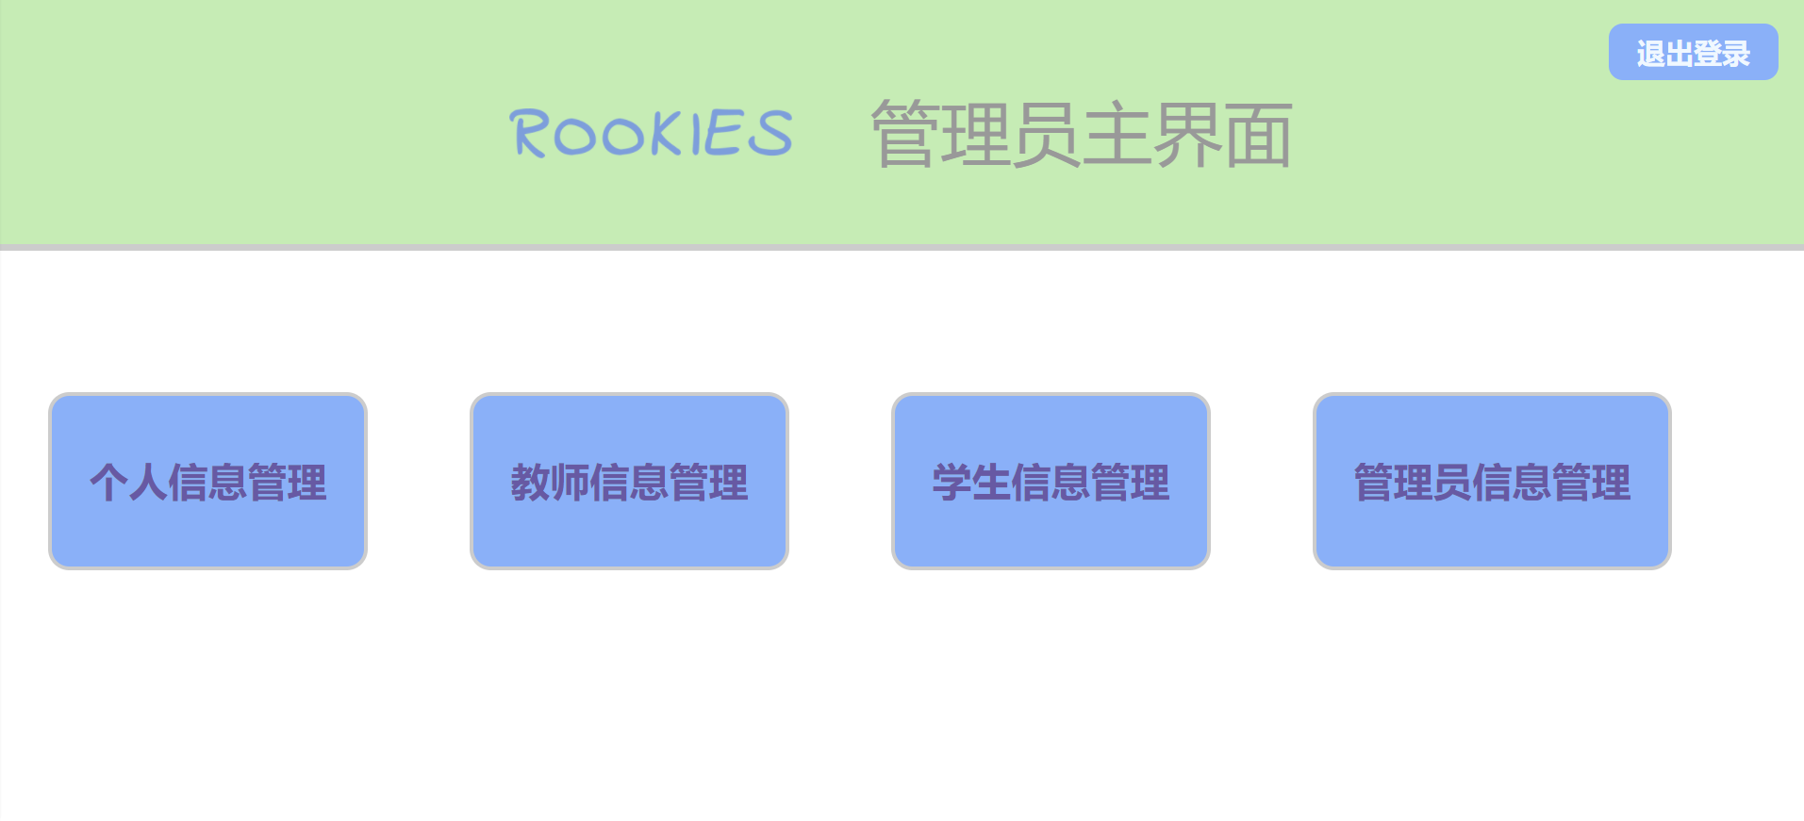
管理员主界面
管理员登陆进入的系统主界面

Slide 28
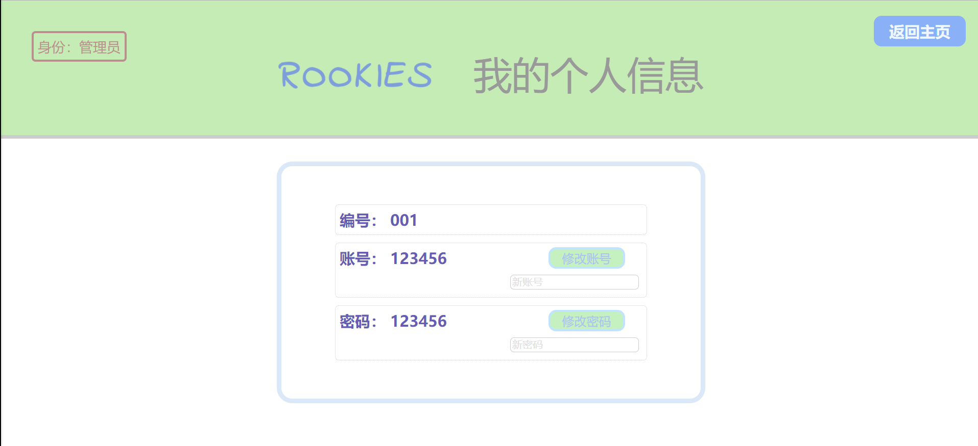
管理员个人信息管理
个人信息修改

Slide 29
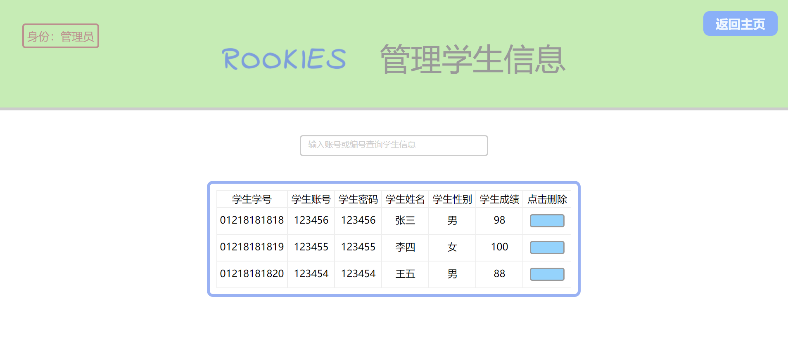
学生信息管理
学生信息查询

Slide 30
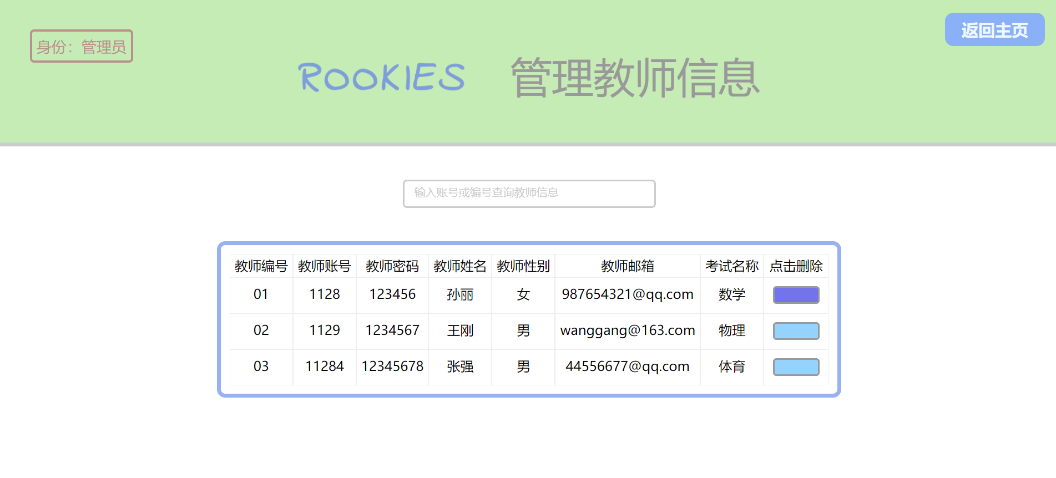
教师信息管理
教师信息查询

Slide 31
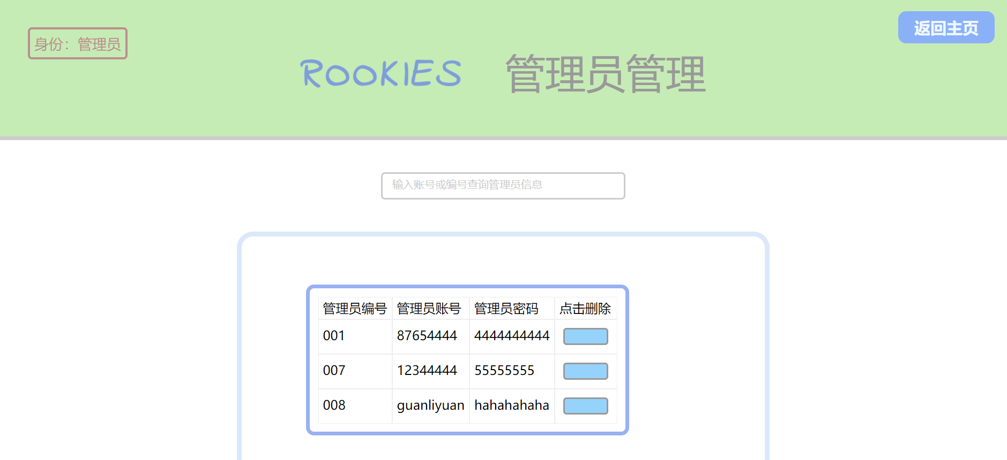
管理员信息管理
管理员（全部）信息查询

Slide 32
感谢聆听
THANK YOU
FOR WATCHING

